Slide 1


Rata de absolvire în universități
A efectuat: Percemble Uliana,MI-212
A verificat: Munteanu Viorel, dr.conf.univ.

Slide 2
Introducere
Rata de absolvire în universități reprezintă unul dintre indicatorii esențiali ai sistemului de învățământ superior din întreaga lume. Această temă are o importanță deosebită, deoarece reflectă nu doar succesul academic al studenților, ci și eficiența și calitatea instituțiilor de învățământ superior. Rata de absolvire măsoară proporția de studenți care finalizează cu succes programele lor de studii și obțin diplomele universitare, ceea ce poate avea un impact semnificativ asupra viitorului lor profesional și personal.

Slide 3
Scopuri
Să evidențiez importanța ratei de absolvire în universități în contextul societății contemporane.
Să analizez factorii care influențează rata de absolvire și să ofere perspective asupra tendințelor actuale.
Să explorez modalitățile prin care instituțiile de învățământ superior și guvernele pot contribui la creșterea ratei de absolvire și la îmbunătățirea calității educației superioare.

Slide 4
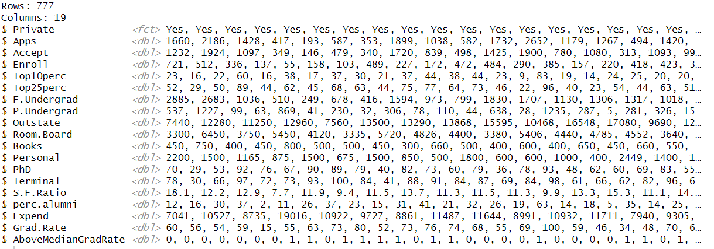
Setul de date

Slide 5
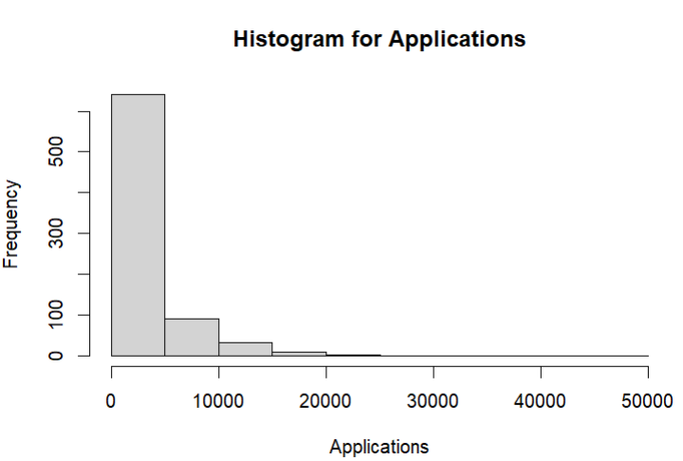
Am creat o histogramă pentru a ilustra distribuția numărului de aplicații primite de către universități. Este evident că un număr mare de aplicații poate sugera o competiție crescută pentru admiterea la universitate, ceea ce ar putea influența ratele de admitere și, implicit, ratele de absolvire.

Slide 6
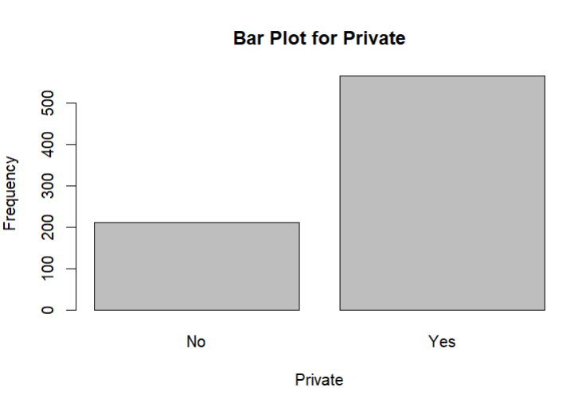
Următoarea este o diagramă cu bare poate fi utilizată pentru a prezenta distribuția universităților în funcție de statutul lor (private sau publice).

Slide 7
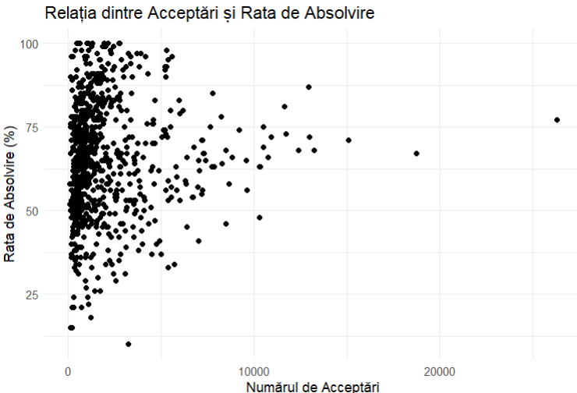
Graficul afișează o diagramă de dispersie, unde fiecare punct reprezintă o instituție, cu numărul de acceptări pe axa orizontală și rata de absolvire pe axa verticală. În acest segment, rata de absolvire variază semnificativ, de la sub 25% la 100%, ceea ce sugerează că pentru instituțiile cu un număr mai redus de acceptări, rata de absolvire nu este consistent asociată cu numărul de acceptări.

Slide 8
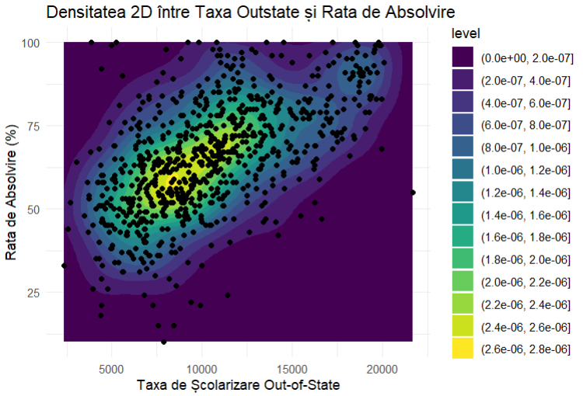
Axa x este etichetată "Taxa de Școlarizare Out-of-State", sugerând că fiecare punct reprezintă taxa anuală percepută de o instituție studenților care nu sunt rezidenți ai statului. Axa y arată "Rata de Absolvire (%)", oferind informații despre procentajul de studenți care finalizează programele de studiu la aceste colegii și universități.

Slide 9
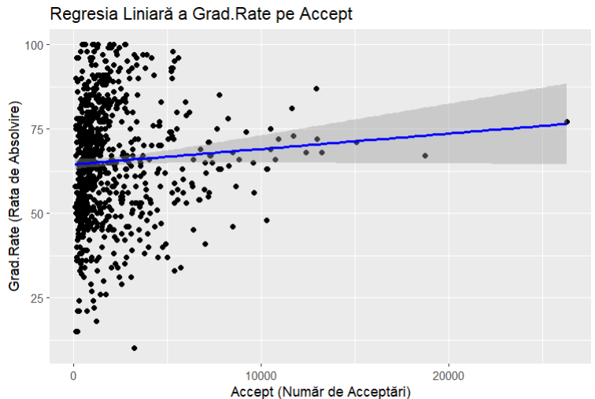
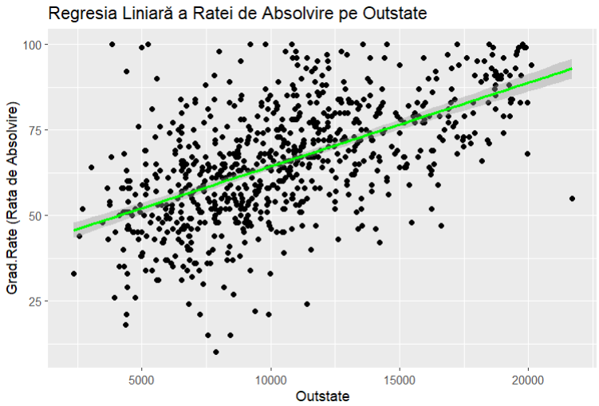
Pentru a investiga factorii care contribuie la succesul studenților în cadrul instituțiilor de învățământ superior, am dezvoltat un model de regresie liniară utilizând setul de date College. Modelul nostru a vizat să evalueze impactul a trei variabile cheie asupra ratei de absolvire a studenților:

Slide 10
Concluzie
Utilizând un model de regresie liniară riguros, am descoperit că taxa de școlarizare pentru studenții din afara statului și procentul de absolvenți donatori au o asociere pozitivă și puternică cu ratele de absolvire. Mai mult, numărul de acceptări a arătat o corelație pozitivă mai modestă, indicând că aceste variabile, colectiv, pot oferi un cadru de predicție valoros pentru determinarea succesului academic.
Aceste descoperiri sugerează că universitățile care pot atrage și susține un corp studențesc angajat - manifestat prin donații ale absolvenților - și care își pot pune în valoare programele prin taxe de școlarizare reflectând calitatea, au tendința de a vedea rezultate mai bune în privința ratei de absolvire. Aceasta ar putea fi reflectarea unei combinații de învățământ de calitate, servicii studențești robuste și o comunitate de absolvenți activă și implicată.

